Slide 1
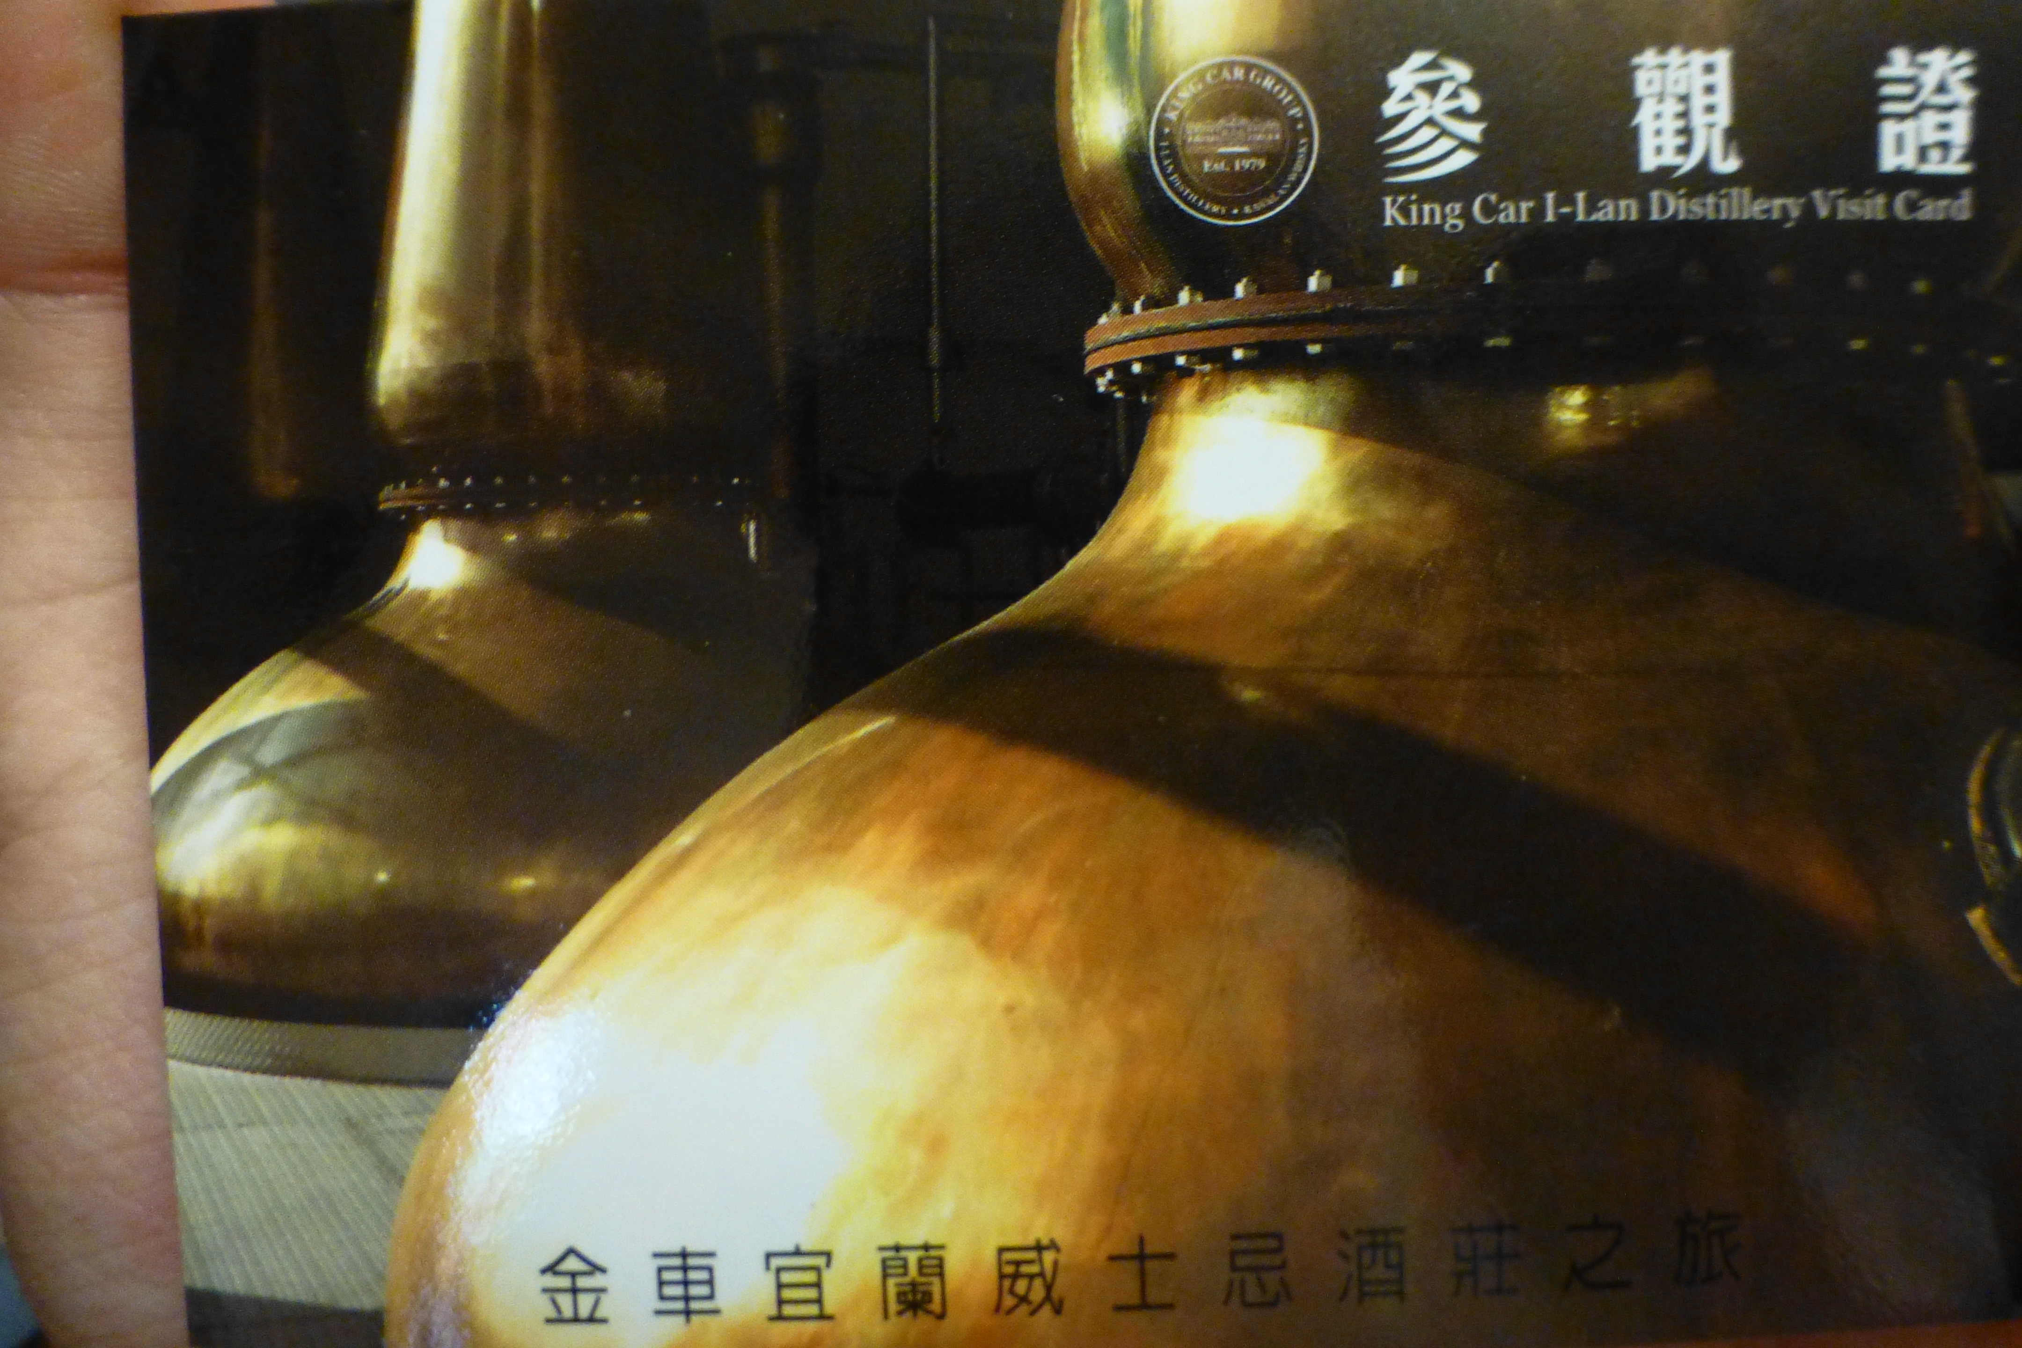
金車之「醉」
組員:201陳鈺淳213王織綾
213吳采庭213游子萱
指導老師:高敏馨老師

Slide 2
流程圖
動機
Part 1 金車
Part 2 威士忌酒廠
後續發展
心得

Slide 3

動機
因為看到宜蘭隨處可見的金車販賣據點，所以想更深入了解金車的相關企業與金車在宜蘭的各項發展。

Slide 4
Part 1 金車
基本介紹
歷史
企業發展面向
分布
事件

Slide 5

金車基本介紹
1979年成立
企業理念
  突破創新 自我挑戰
  志成化學 金車飲料
  心存感激 關懷社會
  成立金車教育基金會
  放眼未來 再創佳績

Slide 6
歷史
1956年成立志成股份有限公司，專門生產環境衛生用藥。
1979年，在桃園縣中壢市成立金車飲料廠。
1988年，在宜蘭縣礁溪鄉成立生物科技研究發展中心。
1992年，在桃園縣平鎮市成立食品廠。
1996年，在宜蘭縣員山鄉設立波爾天然水廠，水產養殖中心，與日本大塚製藥合資成立金車大塚。
2008年，在宜蘭縣員山鄉成立金車宜蘭威士忌酒廠。
2010年，金車宜蘭威士忌酒廠成為全球風雲人氣酒廠。
2011年，金車宜蘭威士忌酒廠奪下國際烈酒大賽IWSC的最佳蒸餾廠大獎。
2012年2月10日，金車宜蘭威士忌酒廠被英國《威士忌雜誌》遴選為世界百大酒廠

Slide 7
金車企業發展面向
觀光工廠
養蝦場
志成股份有限公司
產業觀光化
蘭花園
化工業
威士忌酒廠
金車
眼見生技產業前途看好
飲料
農業生技
金車生技
伯朗咖啡
台灣花卉
金車子公司
罐裝咖啡市場的領導品牌
金車飲料廠
1982年稱霸飲料市場
品牌精神：以追求卓越與堅持創新的理念，發展各種生活飲品

Slide 8
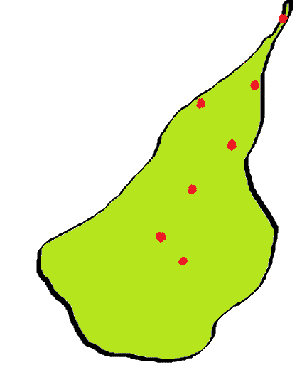
宜蘭分布位置
大里遊客中心
頭城咖啡城堡
外澳遊客服務區
蘭陽博物館
宜蘭大學
礁溪
新月廣場

Slide 9
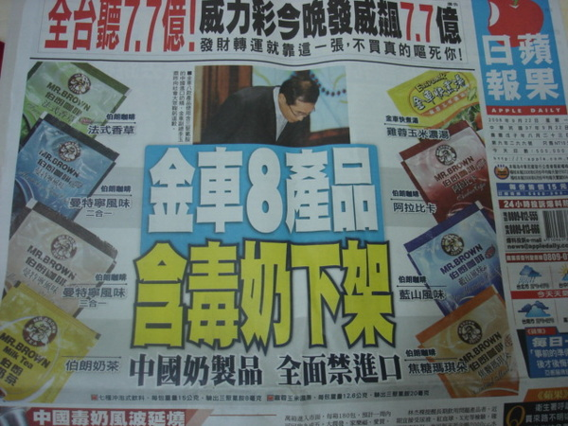
最強的逆勢行銷----金車毒奶事件
流程
發現原因
全面處理
後續
影響
事件核心理念
  使消費者安心
  維護消費者健康

Slide 10
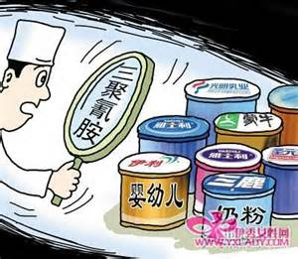
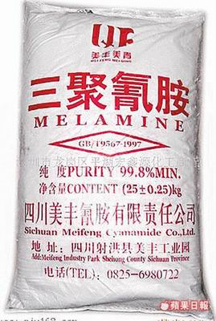
原因
金車為維持原料供應穩定而分散進口貨源
大陸毒奶粉事件爆發
金車誤用原料
(未針對三聚氰胺進行檢驗)

Slide 11
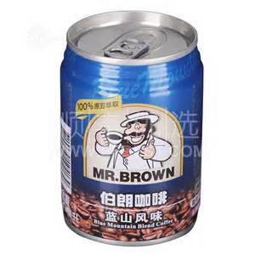
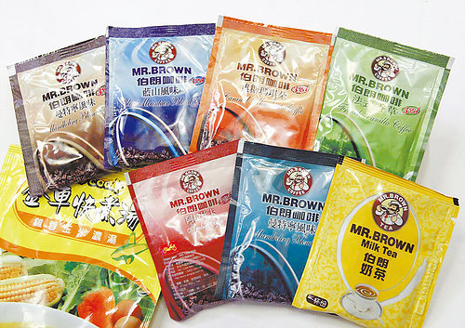
處理
自主管理
主動檢驗
罐裝咖啡 紐澳製奶粉
(不含三聚氰胺)
2008/04/09~2008/09/12製造
7種沖泡式產品及雞蓉玉米濃湯中
添加植物性奶精粉
有三聚氰胺反應

Slide 12
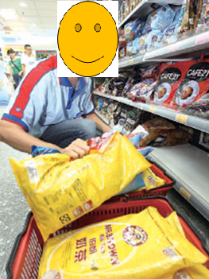
後續
同步向衛生署報告並請求協助後續處理
停用有疑慮原料並依法處置
全面回收有疑慮的產品及相同品項之產品
舉辦記者會說明
讓消費者更安心

Slide 13
影響
主動澄清 第一時間說明、態度積極
重獲消費者信任、捍衛品牌形象
威士忌酒廠開幕前的最佳形象宣傳
利益
2008開幕
名譽

Slide 14
Part 2 威士忌酒廠
基本介紹
交通
動線規劃
威士忌製造過程
得獎紀錄

Slide 15
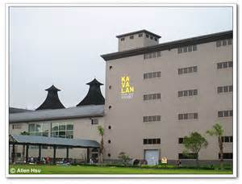
酒廠介紹
入場免費
提供試喝服務
專人整點導覽
宜蘭縣觀光景點排名第一
占地廣大
沿途設置遮雨棚

Slide 16
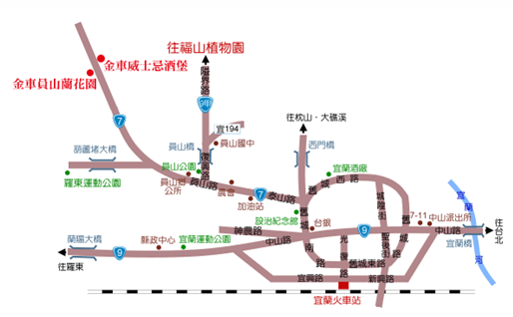
交通

Slide 17
動線規劃
停車場
第二站
釀酒廠
參觀釀酒過程
觀看影片介紹15分鐘
威士忌品評試飲
第三站
酒堡
第一站
會議大廳
停車場
入口

Slide 18
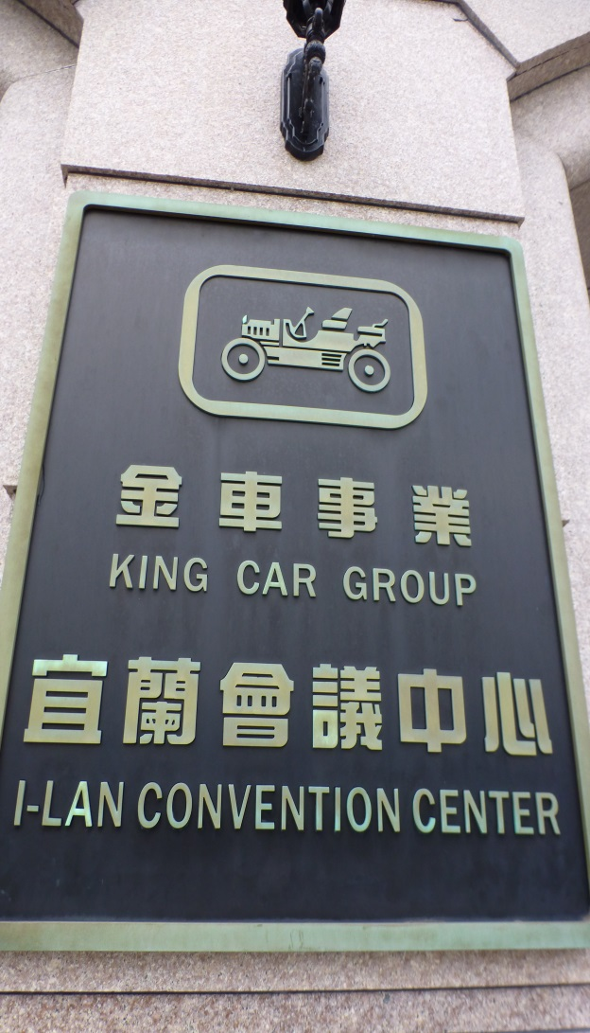
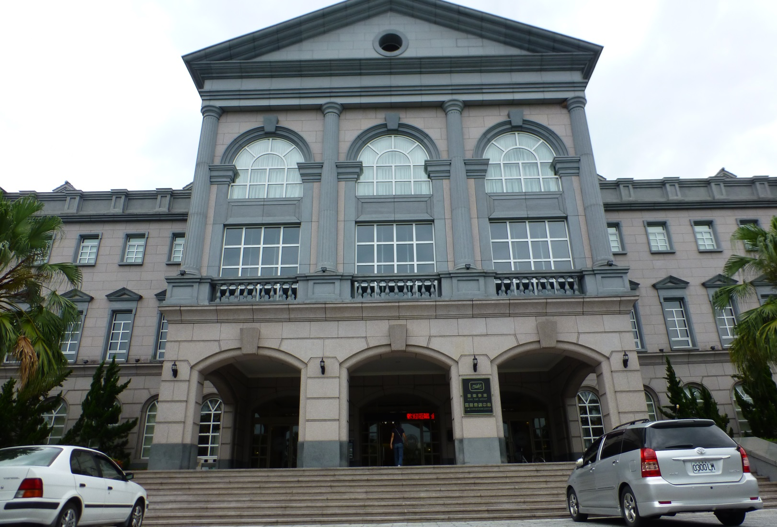
第一站
會議中心演藝廳

Slide 19
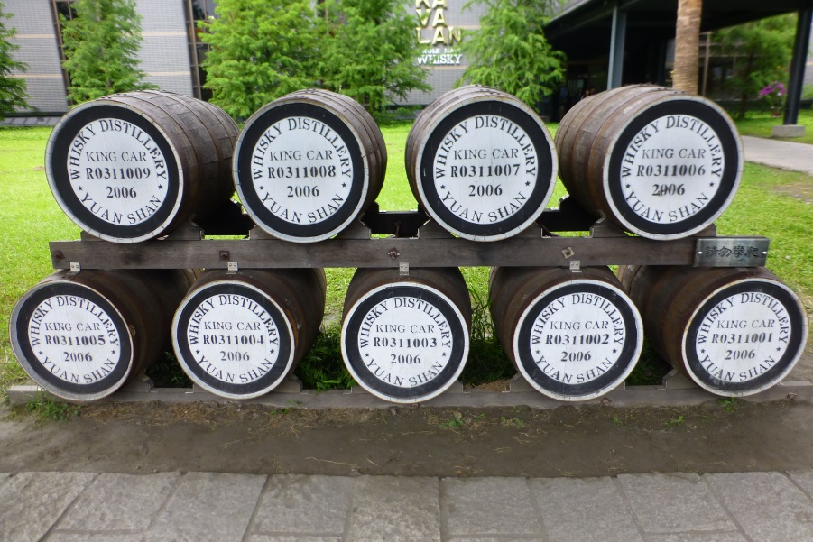
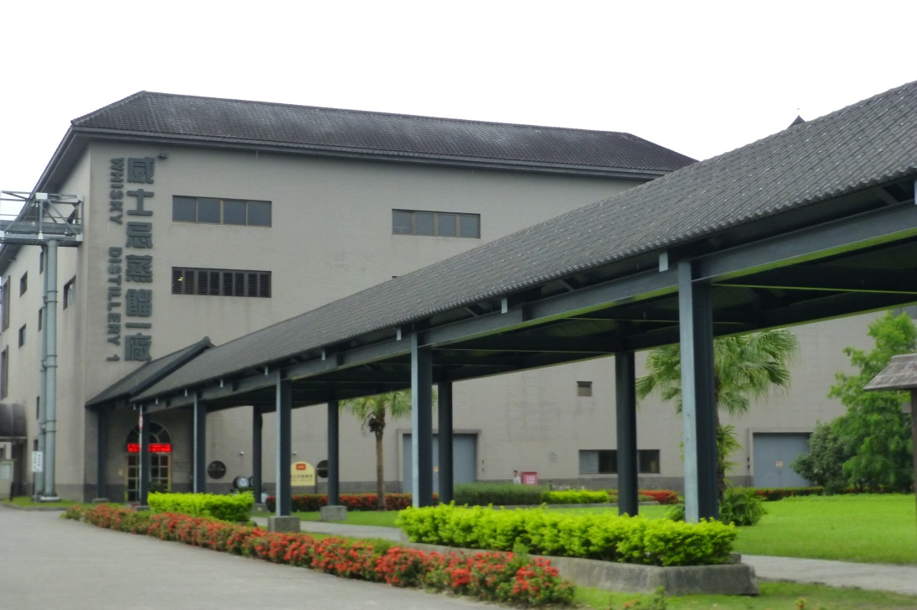
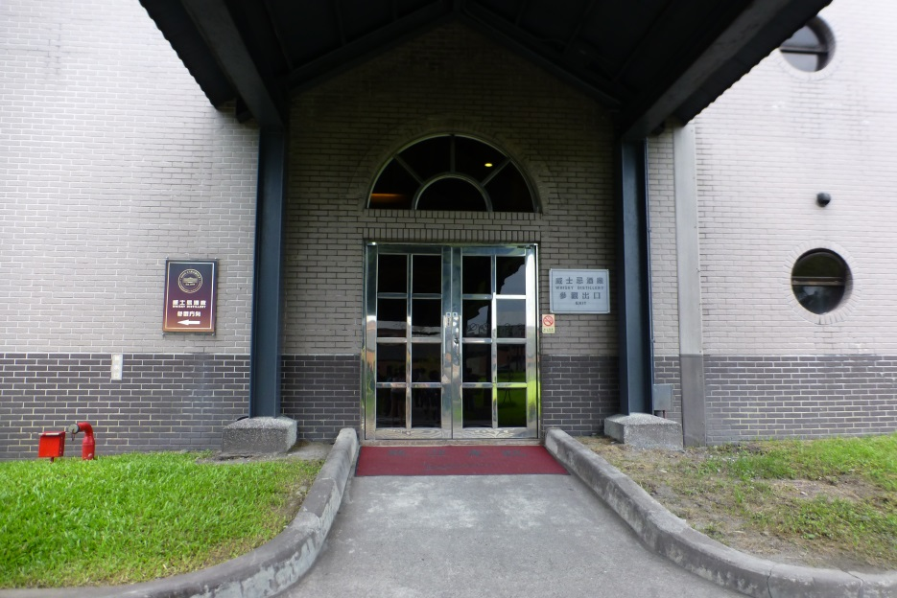
第二站
威士忌蒸餾
熟成一廠

Slide 20
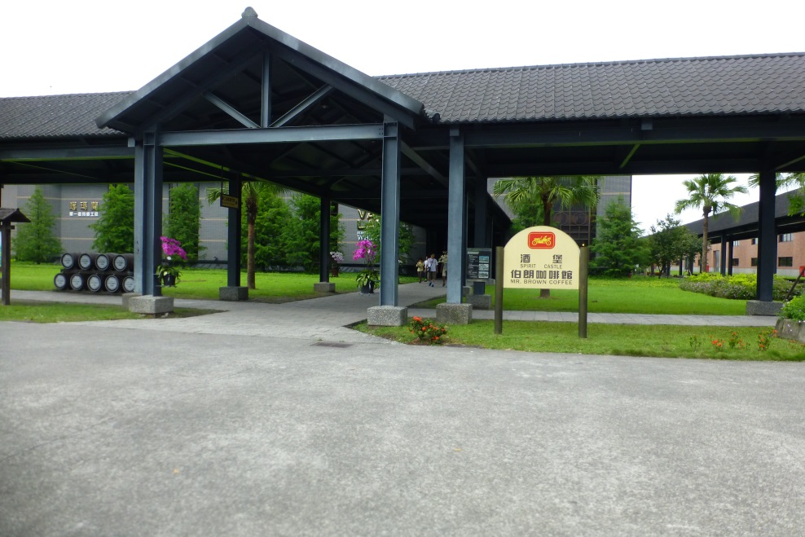
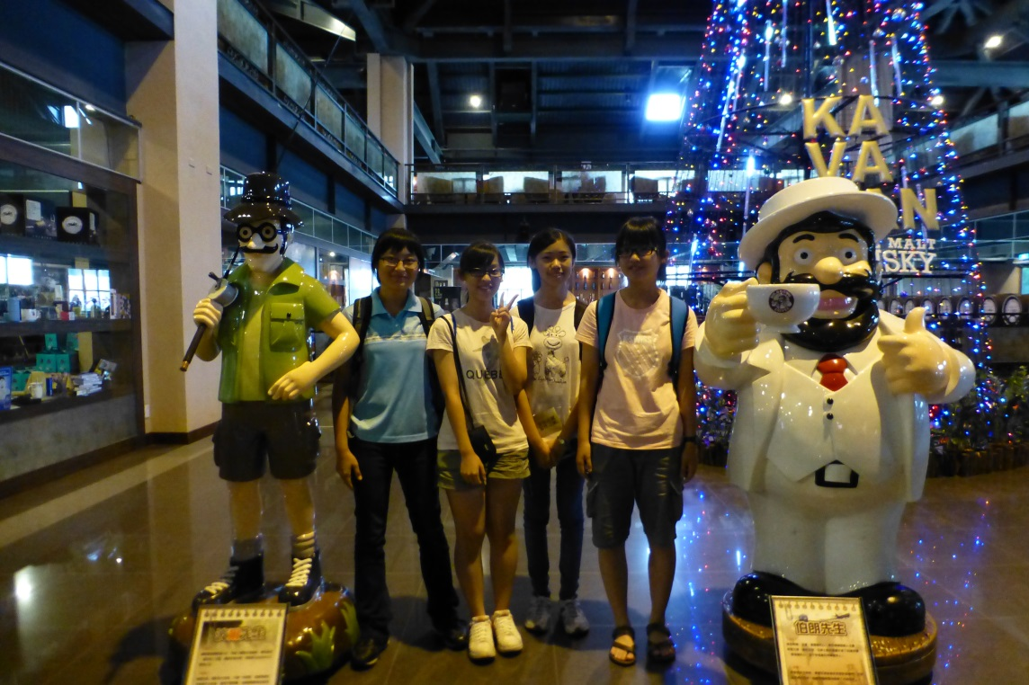
第三站
金車酒堡
一樓有伯朗先生與波爾先生雕像供觀光客拍照，還有試喝麥茶、咖啡甜酒等等。二樓是販賣各式飲品、甜點的食品部門。

Slide 21
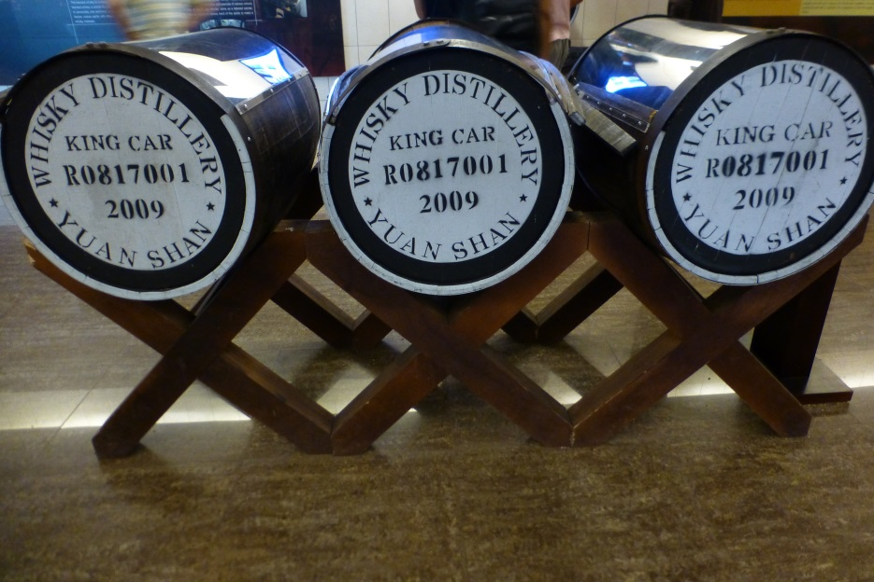
威士忌簡介
◎傳說中的生命之水
──煉金術下的威士忌
◎似水是酒？

Slide 22
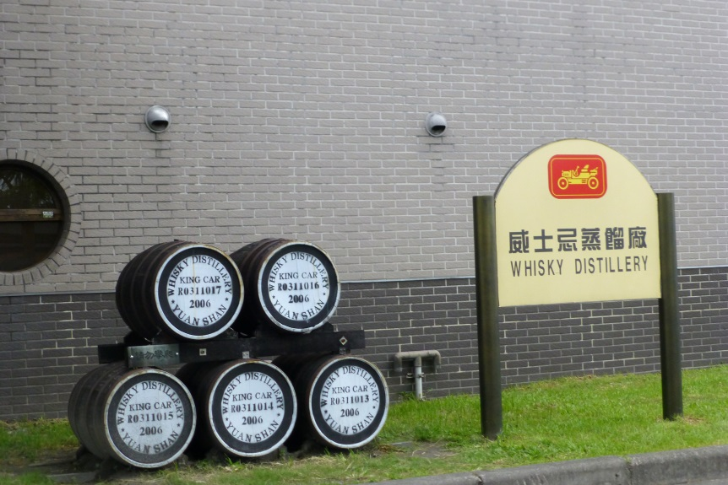
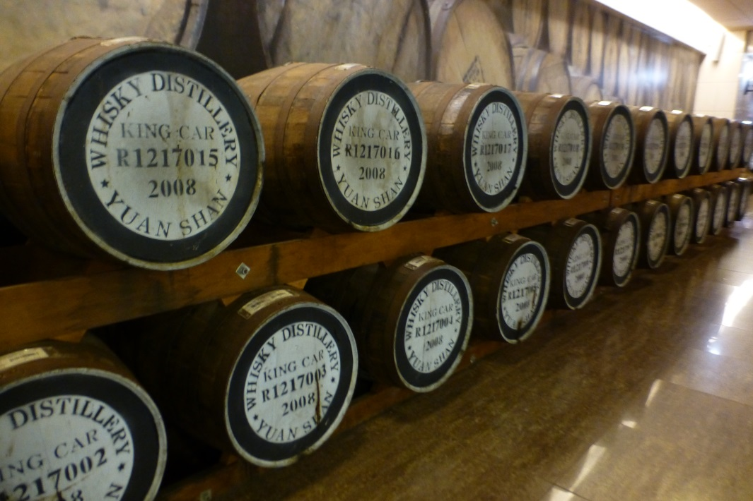
釀酒的大功臣 ──橡木桶
橡木桶可以將透明無色之新酒轉換為有顏色的威士忌.當新酒餘桶內熟成時,它透過橡木天然的毛細孔來做”呼吸”作用,酒體因此變為更順,更醇,也更豐富,因而決定了酒廠的威士忌風格

Slide 23


製酒過程
發芽
糖化
發酵
裝瓶
調配
蒸餾

Slide 24
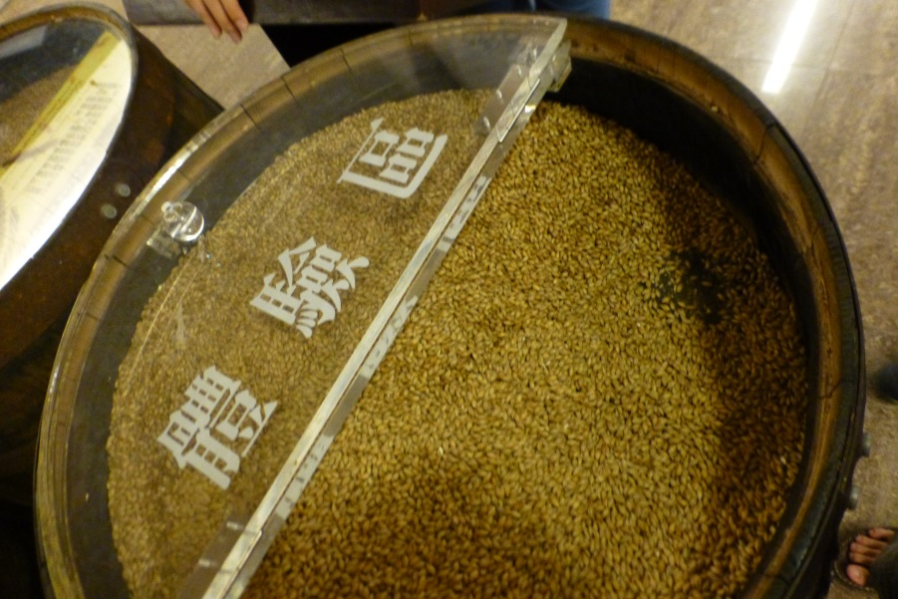
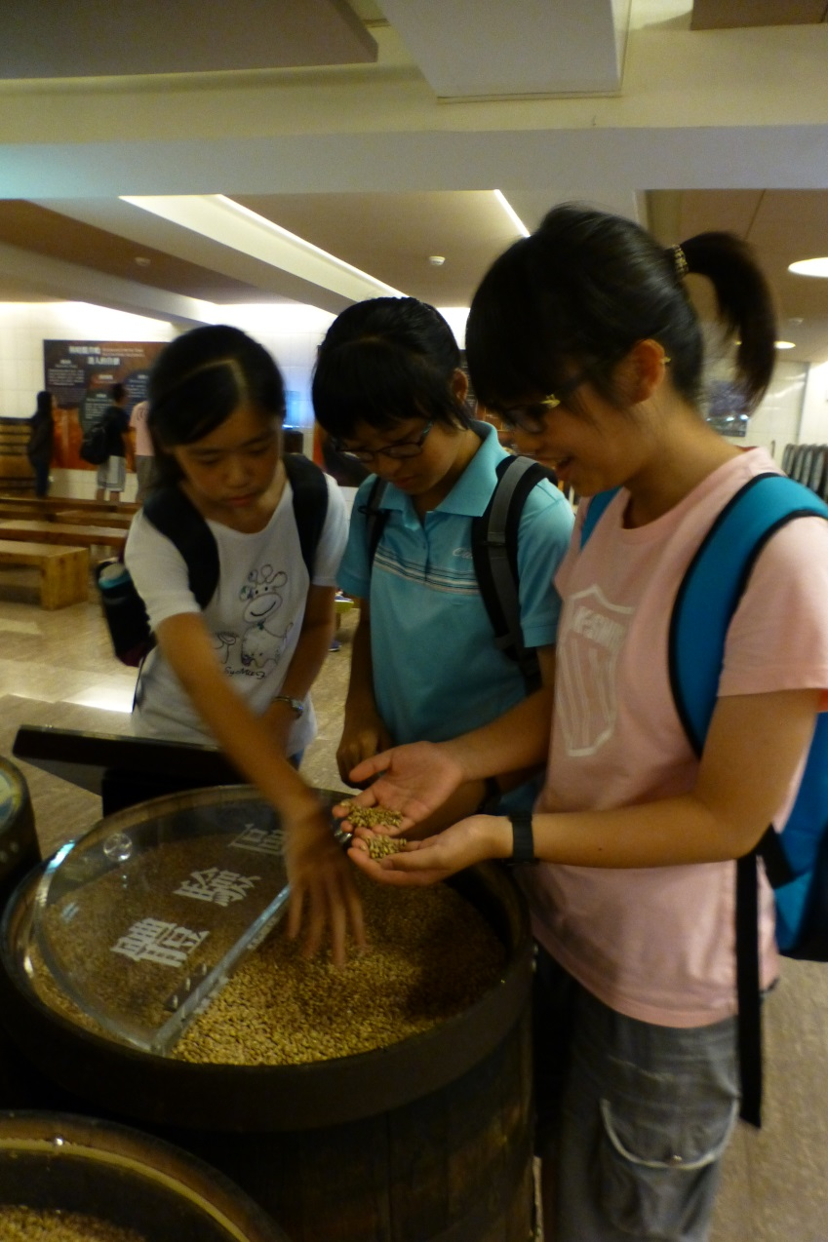
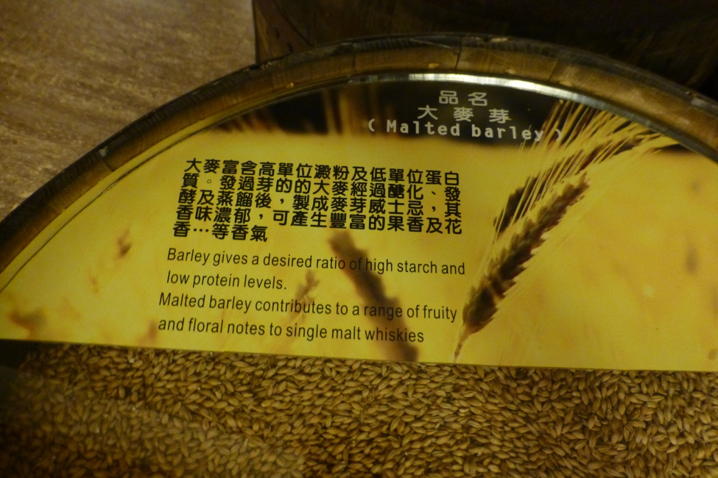
發芽

Slide 25
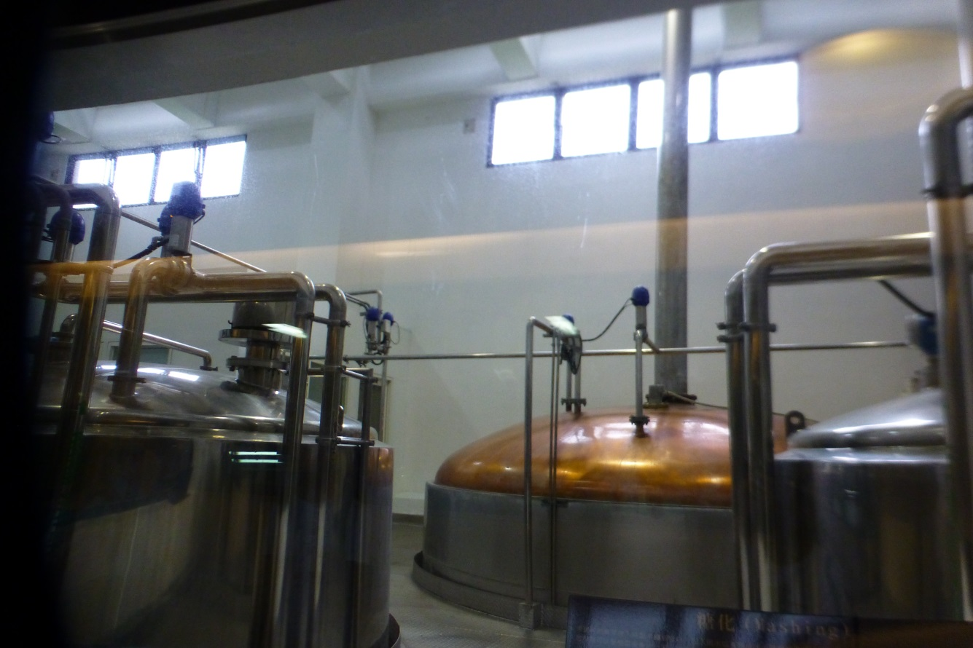
糖化
將搗碎的麥芽放入特製的不銹鋼槽中,加入溫水以煮熟成汁,期間所需要的時間約8-12個小時,過程中,溫度.時間都會影響麥芽汁的品質

Slide 26
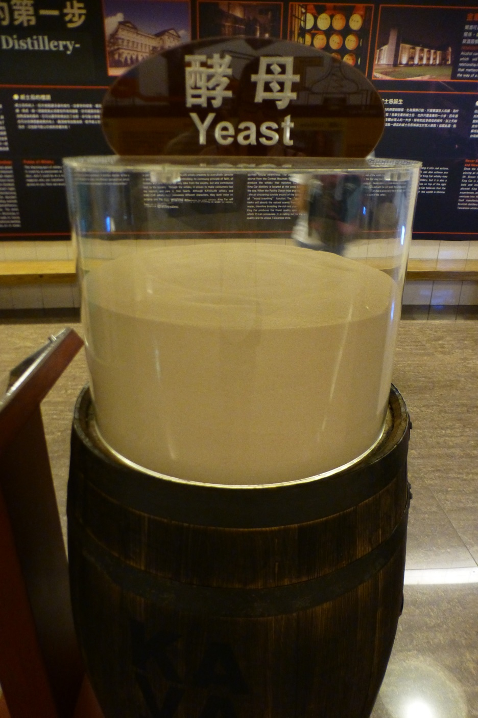
發酵
將醣化之後的麥汁送入發酵槽後,加入酵母
酵母會將麥汁中的糖分分解出酒精.二氧化碳,同時也產生豐富的香味成分

Slide 27
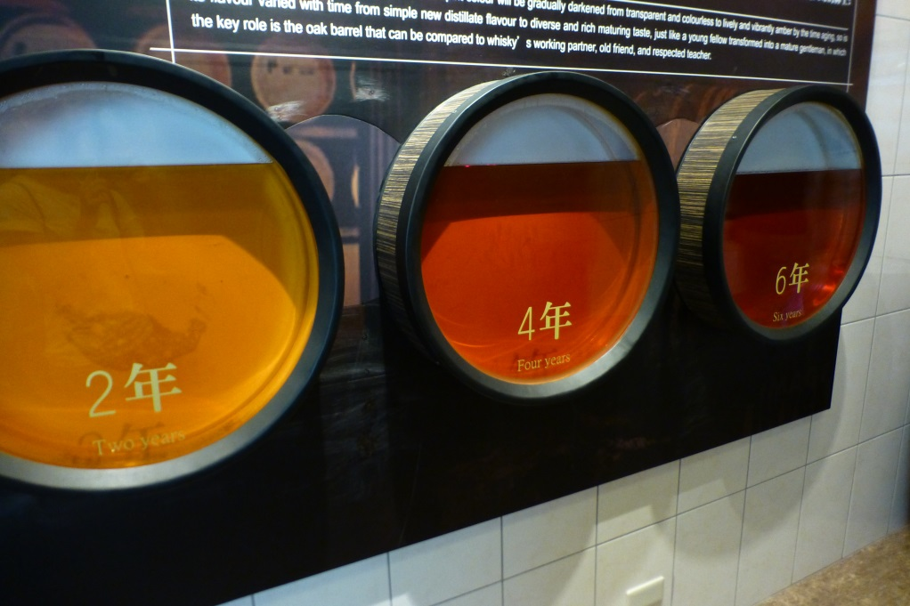
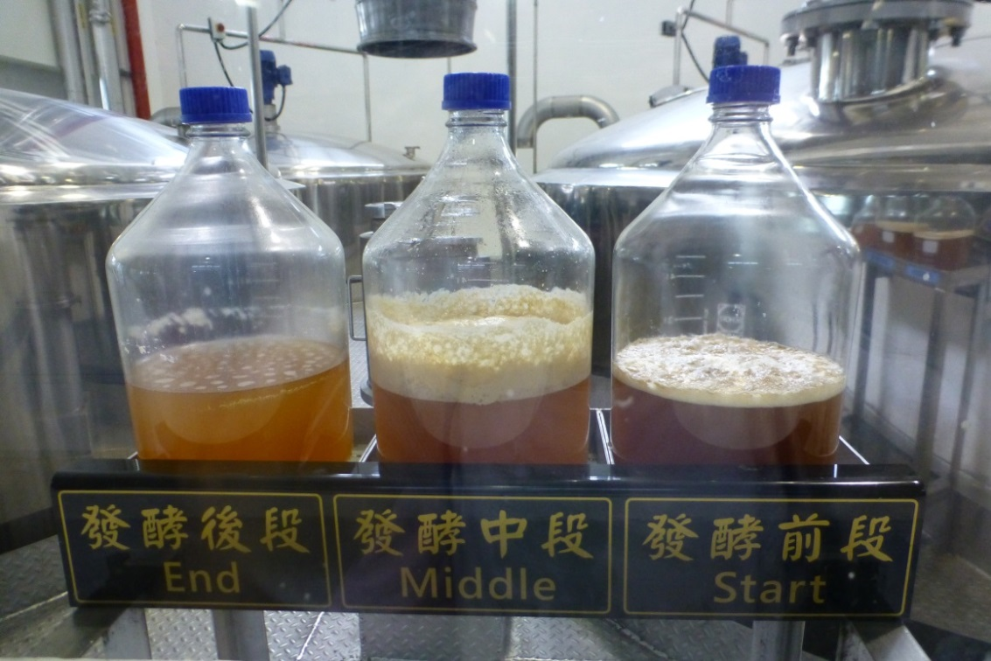
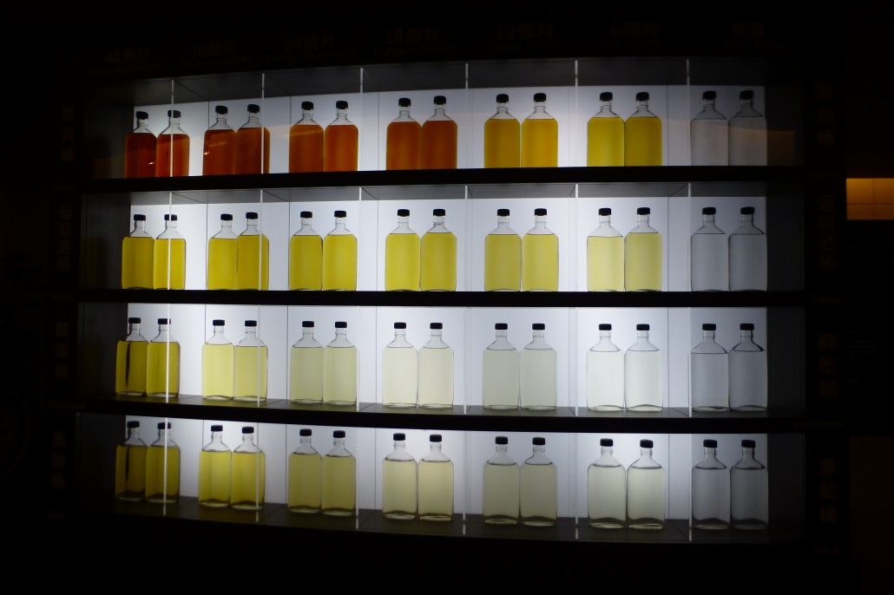
發酵
建構威士忌風味的重要步驟,耗時48小時,產生含酒精濃度7%的發酵液,也就是酒膠

Slide 28
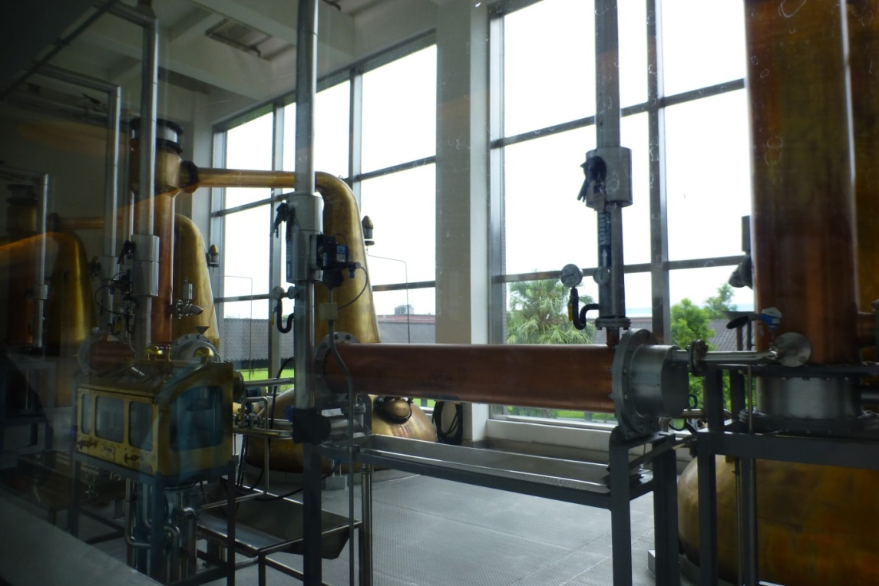
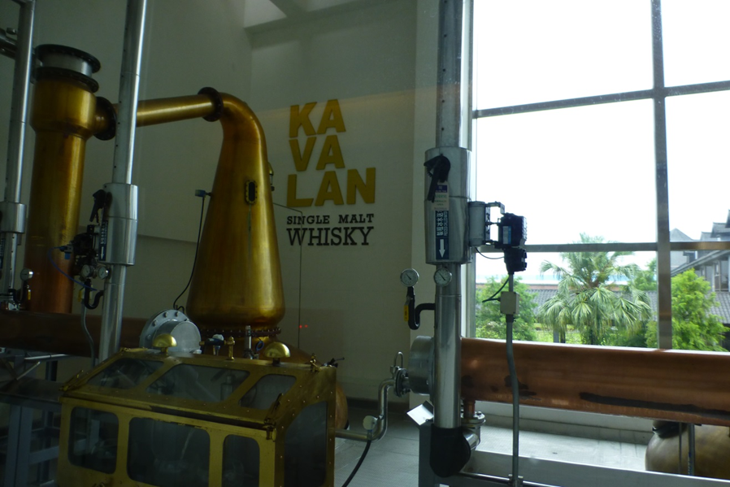
蒸餾
第一次蒸餾
第二次蒸餾

Slide 29
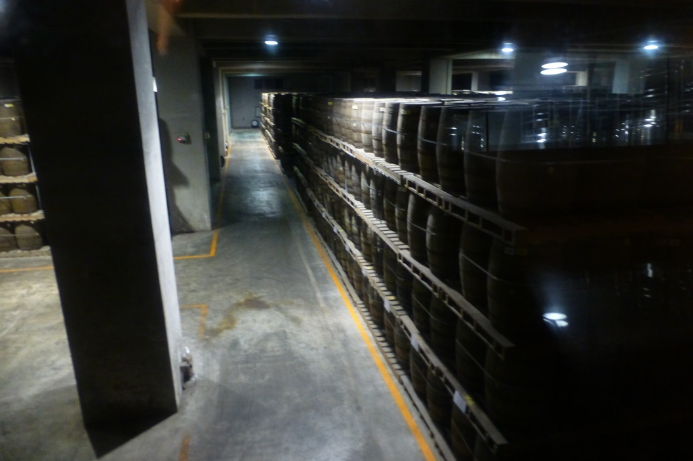
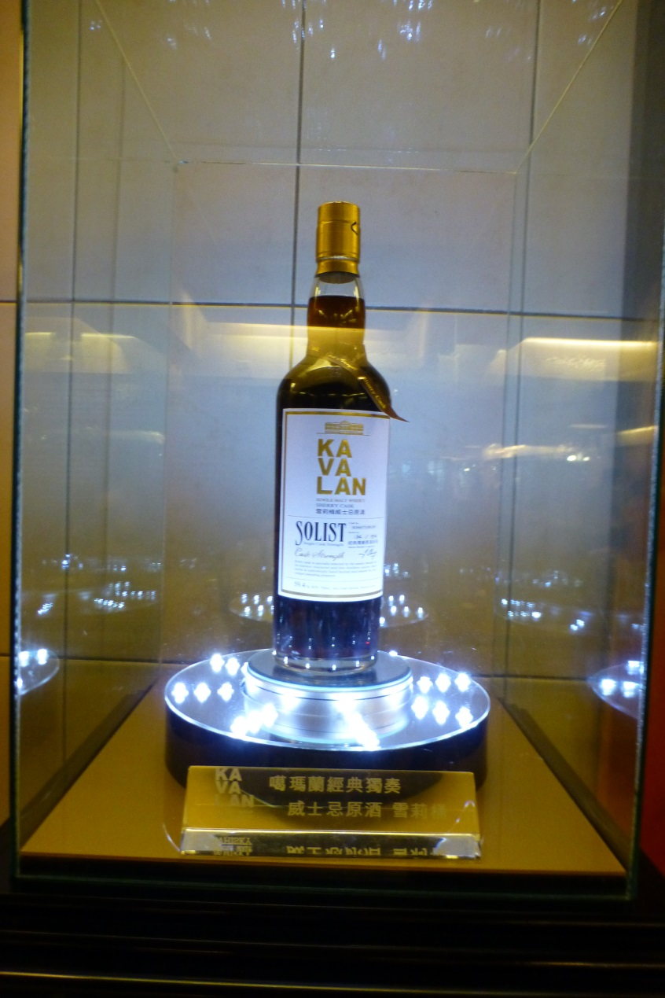
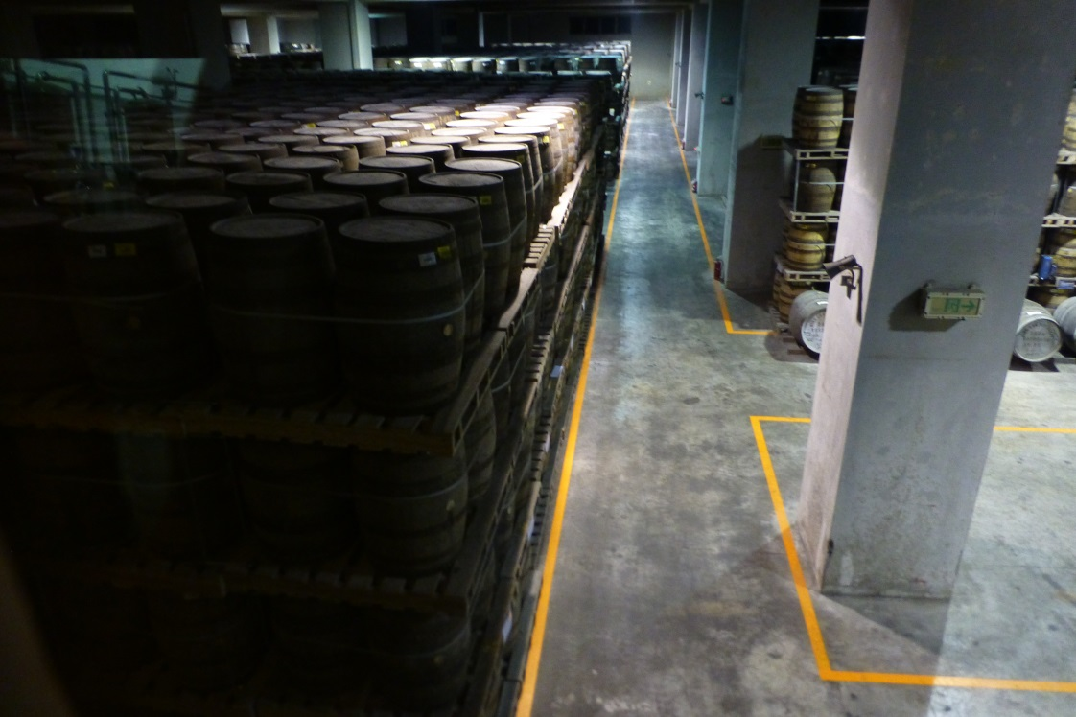
裝瓶

Slide 30
獲獎紀錄
經典獨奏FINO雪莉桶威士忌原酒參加威士忌聖經獲得新世界產區年度最佳威士忌大獎
2012年2月10日，金車宜蘭威士忌酒廠被英國《威士忌雜誌》遴選為世界百大酒廠
經典獨奏FINO雪莉桶威士忌原酒參加WWA世界威士忌競賽獲得新世界最佳單一麥芽威士忌大獎
經典獨奏雪莉桶威士忌原酒 SWSC美國舊金山世界烈酒競賽 雙金牌
經典獨奏VINHO葡萄酒桶威士忌原酒 SWSC美國舊金山世界烈酒競賽金牌
金車頂極指揮威士忌 SWSC美國舊金山世界烈酒競賽金牌

Slide 31
後續發展
生技
物流
餐飲
貨運
渡假飯店
醫院
學校

Slide 32
心得
我們覺得酒廠的整體十分大器，而且具有國外的風 格，特色營造非常成功。從金車威士忌酒廠經營的用心，就可以發現金車今日的成功並非偶然，而是一步一腳印，踏踏實實的經營所得到的成果。
希望這個良心企業能繼續擴大經營，也帶動宜蘭的觀光經濟，創造雙贏的的局面。

Slide 33
分工項目
PPT製作:陳鈺淳.游子萱
口頭報告:王織綾.吳采庭
Word檔:吳采庭.游子萱
文字編輯:游子萱.王織綾
攝影:陳鈺淳

Slide 34
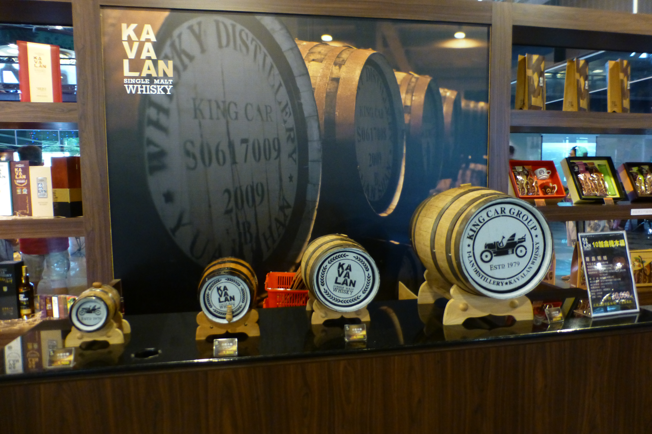
謝謝觀賞
貼心小叮嚀 : 未成年請勿喝酒

